Slide 1
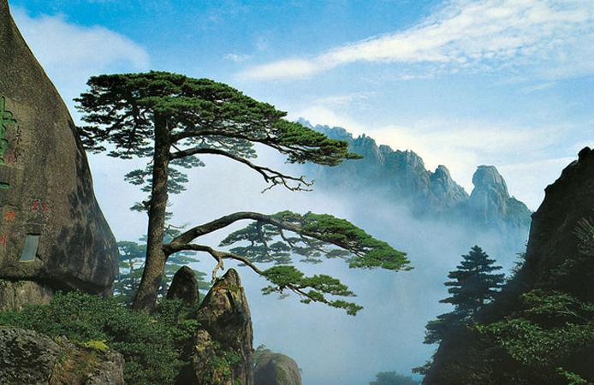
黄山松
作者:丰子恺

Slide 2


预习：
1、有感情的朗读课文,并概括文章内容。
2、了解黄山松的特点，认识黄山松的形象及品格。
3、体会作者对黄山松的赞美之情。

Slide 3
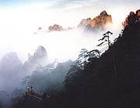
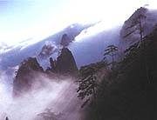
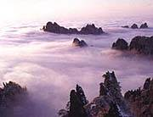
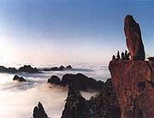

美丽的黄山
黄山是享有盛名的旅游胜地，那里的松树更是一道绝世的风景，黄山“七十二峰”高耸入云，在浮动的云海中，一棵棵黄山松昂首挺立，像一面面“昂首的战旗”，今天我们就一起走进《黄山松》。

Slide 4
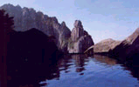


黄山四绝
奇松
黄山无峰不石，无石不松、无松不奇“这句话将黄山奇松做了很精练、很准确的定义。
怪石
黄山峰海，无处不怪石嶙峋，据说命名的就达1200多块。
如金鸡叫天门、五老上天都、童子拜观音、飞来石等。
云海
“黄山自古云成海”，这是已故元帅刘伯承1957年游黄山时
留下的碑刻。黄山自古就有黄海之称。
温泉
黄山温泉又称灵泉，传说我们的祖先轩辕皇帝就是在此沐
浴七七四十九日得返老还童，羽化飞升的。

Slide 5
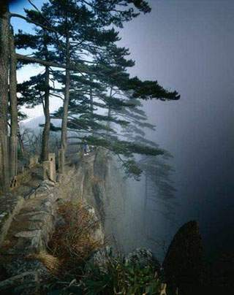
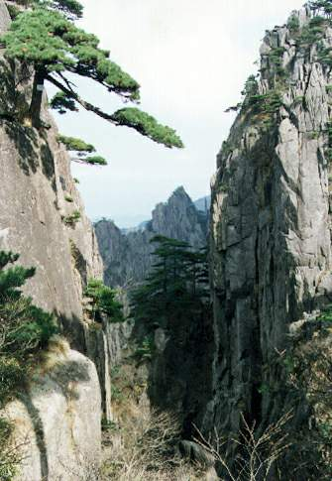
黄山的
奇松
奇松是黄山“四绝”之首，黄山无峰不石，无石不松。七十二峰，处处都有青松点染，如一支支神奇的画笔，把五百里黄山抹上了生命的色彩。于是，景美了，山活了，风动了，云涌了，雨多了，泉响了……连山石也有了灵气。难怪古人说：“黄山之美始于松。”
黄山松造型奇特，树冠扁平, 针叶密短，叶色苍翠，且山愈高，则松叶愈短、愈硬、愈密、愈苍翠，黄山松千姿百态，各居神韵，如迎客松、卧龙松、倒挂松团结松、龙爪松、探海松......

Slide 6
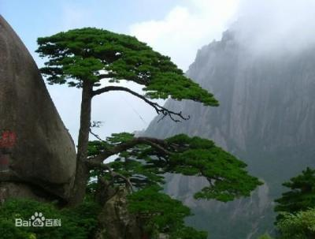
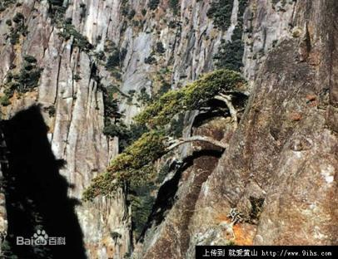
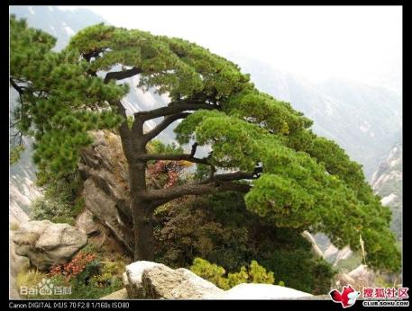
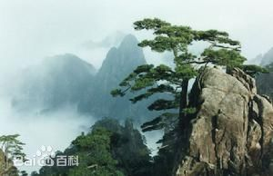
迎客松
倒挂松
陪 客 松
盼 客 松

Slide 7
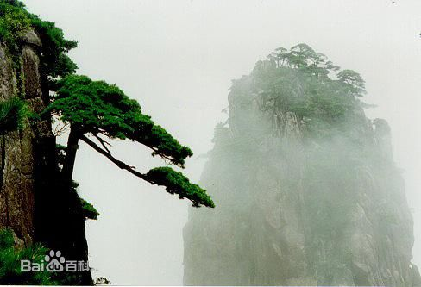
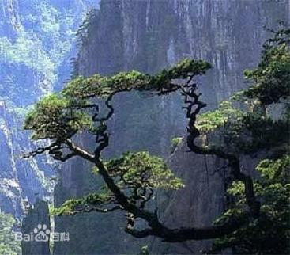
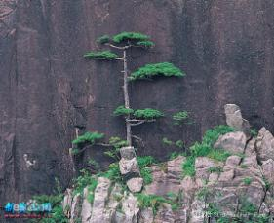
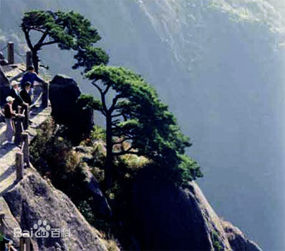
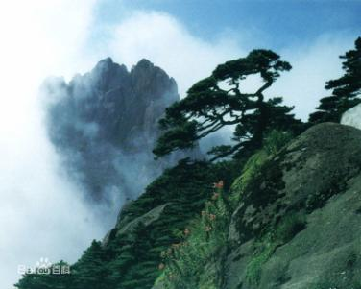
探海松
望泉松
送客松
贴壁松
望客松

Slide 8
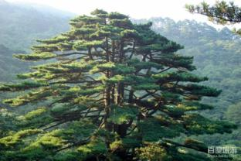
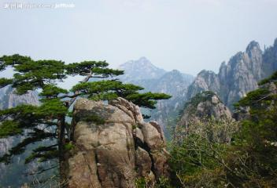
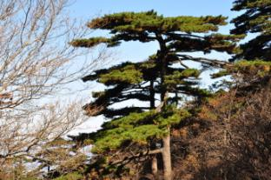
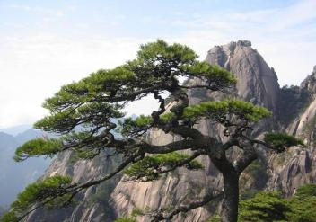
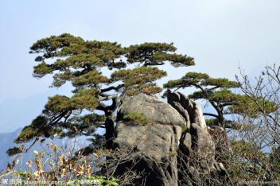
团结松
蒲团松

Slide 9
展示：
(一)字词我知道
1、生字词
PPT模板：www.1ppt.com/moban/ PPT素材：www.1ppt.com/sucai/
PPT背景：www.1ppt.com/beijing/ PPT图表：www.1ppt.com/tubiao/
PPT下载：www.1ppt.com/xiazai/ PPT教程： www.1ppt.com/powerpoint/
资料下载：www.1ppt.com/ziliao/ 范文下载：www.1ppt.com/fanwen/
试卷下载：www.1ppt.com/shiti/ 教案下载：www.1ppt.com/jiaoan/
PPT论坛：www.1ppt.cn PPT课件：www.1ppt.com/kejian/
语文课件：www.1ppt.com/kejian/yuwen/ 数学课件：www.1ppt.com/kejian/shuxue/
英语课件：www.1ppt.com/kejian/yingyu/ 美术课件：www.1ppt.com/kejian/meishu/
科学课件：www.1ppt.com/kejian/kexue/ 物理课件：www.1ppt.com/kejian/wuli/
化学课件：www.1ppt.com/kejian/huaxue/ 生物课件：www.1ppt.com/kejian/shengwu/
地理课件：www.1ppt.com/kejian/dili/ 历史课件：www.1ppt.com/kejian/lishi/
2、解释词语：
脑际：
不可思议：
石罅：
丘壑：
娉娉婷婷：
窈窕：
谛视：
小阜：
脑子里。
无法想象，难以理解。
石缝，指峡谷中小道。
山陵和溪谷。
姿态美好的样子。
原指女子文静而美好，这里指松树深邃幽美。
仔细地看。
小土山。
Notes:
PPT模板：www.1ppt.com/moban/ PPT素材：www.1ppt.com/sucai/
PPT背景：www.1ppt.com/beijing/ PPT图表：www.1ppt.com/tubiao/
PPT下载：www.1ppt.com/xiazai/ PPT教程： www.1ppt.com/powerpoint/
资料下载：www.1ppt.com/ziliao/ 范文下载：www.1ppt.com/fanwen/
试卷下载：www.1ppt.com/shiti/ 教案下载：www.1ppt.com/jiaoan/
PPT论坛：www.1ppt.cn PPT课件：www.1ppt.com/kejian/
语文课件：www.1ppt.com/kejian/yuwen/ 数学课件：www.1ppt.com/kejian/shuxue/
英语课件：www.1ppt.com/kejian/yingyu/ 美术课件：www.1ppt.com/kejian/meishu/
科学课件：www.1ppt.com/kejian/kexue/ 物理课件：www.1ppt.com/kejian/wuli/
化学课件：www.1ppt.com/kejian/huaxue/ 生物课件：www.1ppt.com/kejian/shengwu/
地理课件：www.1ppt.com/kejian/dili/ 历史课件：www.1ppt.com/kejian/lishi/

Slide 10
(二)有感情的朗读课文
(三)思路我最清
第一部分:(1)总领全文，点出黄山松有三个特点。
第二部分:(2)黄山松大都生在石头上，生命力顽强。
第三部分:(3)黄山松的枝条大都横着长，一心向阳。
第四部分:(4)黄山松的枝条具有异常强大的团结力。
(四)概括文章内容
本文主要写了黄山松的三个特点：一是黄山松大都扎根在石缝里，既有顽强的生命力；二是黄山松的枝条大都向左右平伸，或向下倒生，一心倾向着阳光；三是黄山松的枝条密切地偎傍着向上生长，具有异常强大的团结力。

Slide 11
三、拓展
作者描写的景象带给你怎样的感受？

Slide 12
课后复习：
1.第1自然段在全文中起什么作用？
2.文章主要讲述了黄山松那些特点？
3.第2自然段中“我的黄山诗中……扎根在石缝里。”在文中有什么作用？
4.文中 “文殊院窗前……生命力顽强的生物啊!”说明了什么?
5.感悟文章的中心。

Slide 13
1.第1自然段在全文中起什么作用？
开门见山，点出文章是围绕黄山松三个特点描写的。
2.文章主要讲述了黄山松那些特点？
第1自然段中“黄山的松树大都生在石上。”说明黄山松具有顽强的生命力的特点。第2自然段中“黄山松的枝条大都左右平伸，或向下倒生，极少有向上生的。”说明黄山松一心向阳的特点。第3自然段中“黄山松的枝条具有异常强大的团结力。”说明黄山松强大团结力的特点。

Slide 14
3.第2自然段中“我的黄山诗中……扎根在石缝里。”在文中有什么作用？
黄山松生长在石头缝里，生存环境恶劣。作者反复强调“石上生”“石罅”“石缝”，说明黄山松生存环境之奇特，生存之艰难。
4.文中 “文殊院窗前……生命力顽强的生物啊!”说明了什么?
以文殊院前的一株松树为例,说明没有石髓的滋养,松树也能长得郁郁苍苍,娉娉婷婷.只要有空气、雨露、阳光,松树就会长大,多么顽强的生物啊!

Slide 15
二、总结
生命力顽强
黄山松
一心向阳光
强大团结力
感悟中心：
作者用朴素的语言，紧紧围绕黄山松的特点，展现了黄山松顽强的生命力，赞美了黄山松一心向阳的坚韧，凸现了黄山松异常强大的团结力。

Slide 16
谢谢欣赏!

